Slide 1


PowerApps Component
Framework
DEV 101
Eli H. Schei

Slide 2




UTVIKLERMILJØ
Du må ha:
Kjekt å ha:
NPM / Node.js
Yeoman generator
npm install -g generator-pcf
.NET (Framework 4.6.2 Developer Pack + .NET Core 3.1 SDK (?) )
Power Apps CLI (kun støttet på Windows 10)

Slide 3
2 typer PCF komponenter
1. Field – knyttes til et felt
2. Dataset – knyttes til et view, sub-grid (model-driven apps) eller gallert (canvas app).

Slide 4

INITIALISER PROSJEKTET
Parametre:
name
nameSpace
type
Alternativ 1: Bruk PowerApp CLI
pac pcf init –ns ehs –n MyPCFcomponent –t field
Alternativ 2: Bruk Yeoman generatoren
yo pcf --ns ehs --n MyPCFcomponent --t field --pkg 2
Notes:
Additional NPM packages:0 = None
1 = React
2 = React + Fluent UI

Slide 5
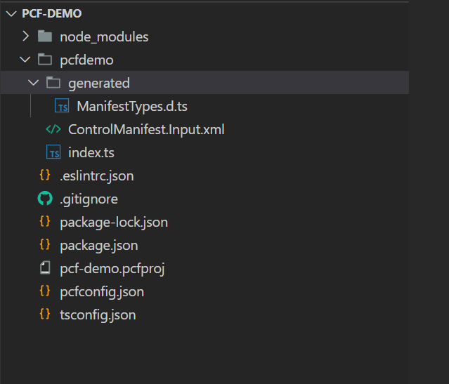
Filstruktur (pac pcf init)
ControlManifest.Input.xml
Beskriver komponenten, hvilke properties den skal ha, hvilke ressurser som brukes etc.
index.ts
Inneholder komponentens livssyklus-funksjoner
init()
updateView()
getOutputs()
destroy()
Notes:
Får ca same med yeoman, men den har også noe bundling på plass osv. Bruker webpack men man får ikke tilgang til config filen (vertfall fant ikke jeg den når jeg testet det). Så da er det like greit å bare sette opp sitt eget.

Slide 6
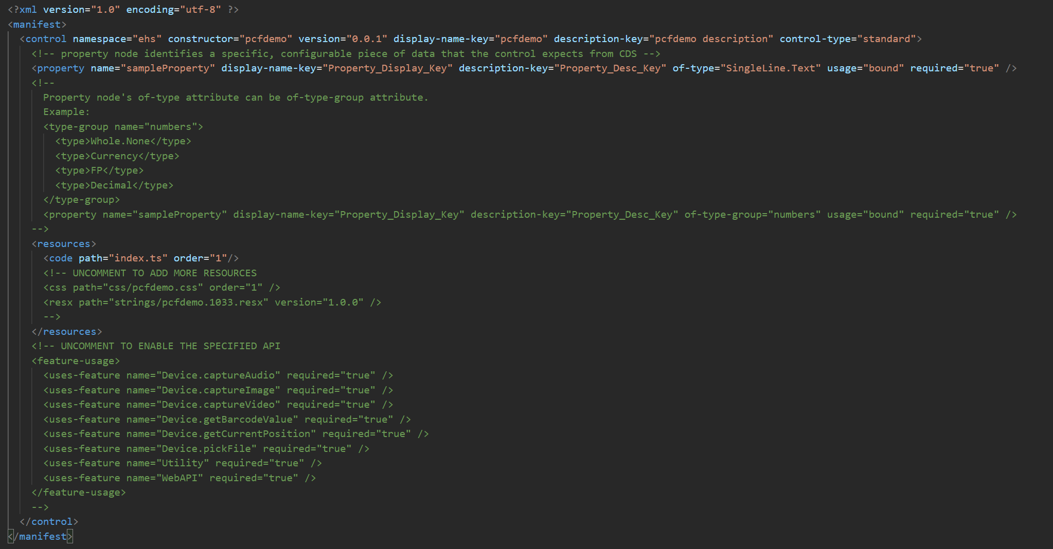
Notes:
Manifest file
namespace Namespace of the control (required)
constructor. This is the name of your component (required)
preview image (not required)
version (required)
display-name-key Name of the control that is displayed in the UI (required)
description-key: Description in UI (required)
control-type: only one option "standard". (required)
Resources
code (required)
css
img
html
resx

Slide 7
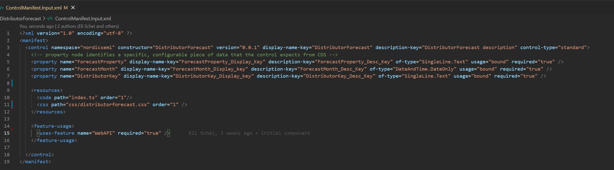
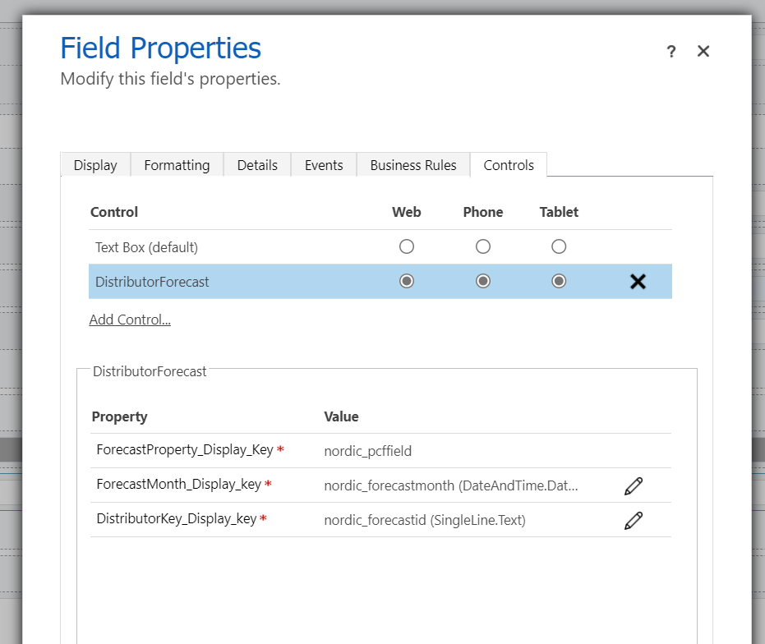
Notes:
Her ser man at de propertyene jeg har lagt til I manifested kan mappes til verdier fra den tabellen der feltet ligger.
Den første propertyen MÅ knyttes til selve feltet du bruker for å “highjacke” – få inn din component. Og må ha samme Verdi som feltet er satt til for at controllen skal dukke opp ved “Add control”.

Slide 8
Notes:
Her ser man at de propertyene jeg har lagt til I manifested kan mappes til verdier fra den tabellen der feltet ligger.
Den første propertyen MÅ knyttes til selve feltet du bruker for å “highjacke” – få inn din component. Og må ha samme Verdi som feltet er satt til for at controllen skal dukke opp ved “Add control”.

Slide 9
Teste PCF komponenten
Lokalt
npm start
I dynamics
pac auth create --url https://myenvironment......
pac pcf push --publisher-prefix ehs
Notes:
Lokalt – veldig begrenset. Hvis man bruker webapi får man feilmelding. Og styling ser rar ut I harness.

Slide 10
DEMO

Slide 11
Lag en solution mappe og initialiser en solution
Bygg og deploy
pac solution init --publisher-name “EliHSchei”--publisher-prefix ehs
Legg til en referanse til komponenten(e) du vil ha i løsningen
pac solution add-reference --path <path to your Power Apps component framework project>
Bygg prosjektet ved å kjøre msbuild
msbuild /t:build /restore

Slide 12

THE END

